Slide 1
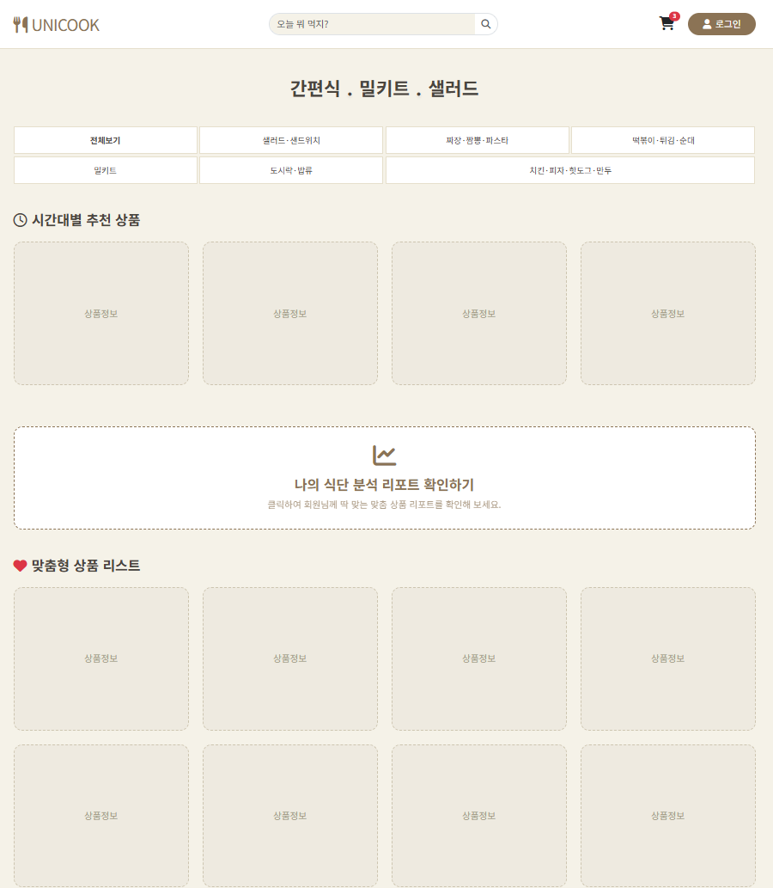
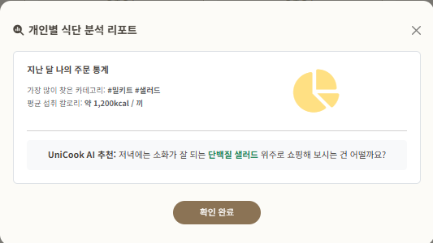

6
2
1
3
-> 클릭 시 모달창 생성
* 임의 계정 생성하여 로그인
* 회원가입 따로 만들지 않음
-> 클릭 시 장바구니
페이지 이동
* 장바구니 버튼 로그인 시 활성화
-> 클릭 시 키워드에 맞는
상품 리스트 출력
-> 클릭 시 해당 상품의 상세페이지
로 이동
-> 클릭 시 코사인 유사도 알고리즘
이용한 콘텐츠 필터링으로 도출
과정 출력(시간대별 추천 상품)
-> 검색 키워드에 맞는 상품 리스트
현재 화면에 출력
-> 클릭 시 코사인 유사도 알고리즘
이용한 콘텐츠 필터링으로 도출
과정 출력(맞춤형 상품 리스트)
1
2
4
3
4
5
5
6
7
추후 협의
7

Slide 2
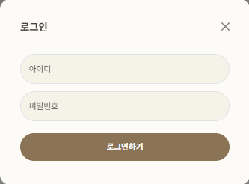
-> 로그인 화면
DB에서 임의로 만들어둔
User Data를 가져와 표시하고
드롭 다운으로 출력함.
1
1

Slide 3
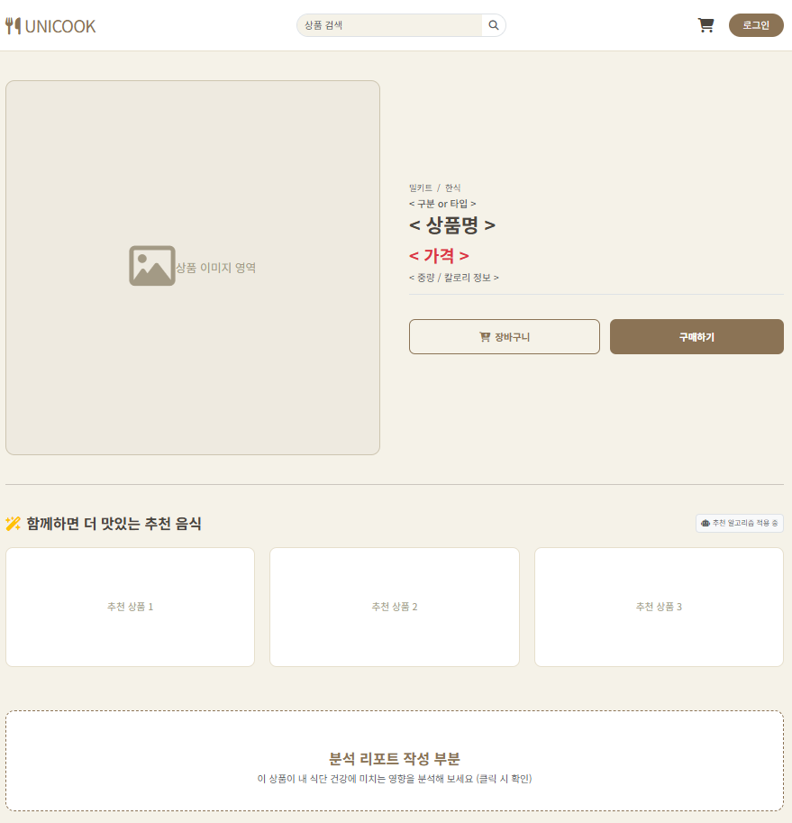
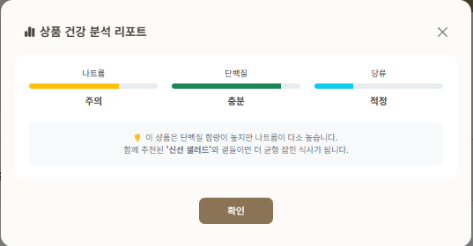
로그아웃
4 -> 클릭한 상품 상세페이지 로 이동
-> 클릭 시 장바구니에 현 재 선택한 상품 담김
5 -> 구매 내역으로 이동
-> 클릭 시 4번의 상품들을 도출한 과정 출력 (SVD 알고리즘
을 사용한 협업 필터링)
1
2
2
3
3
4
1
4
추후 협의

Slide 4
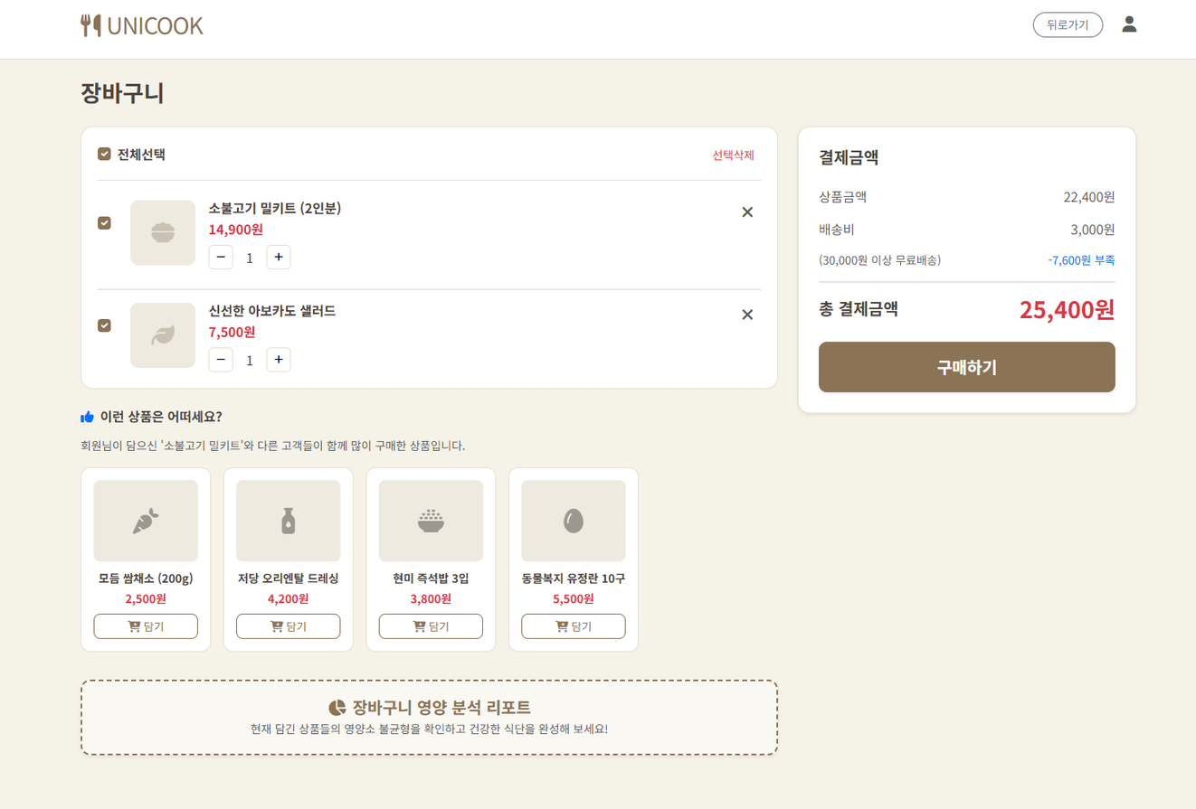

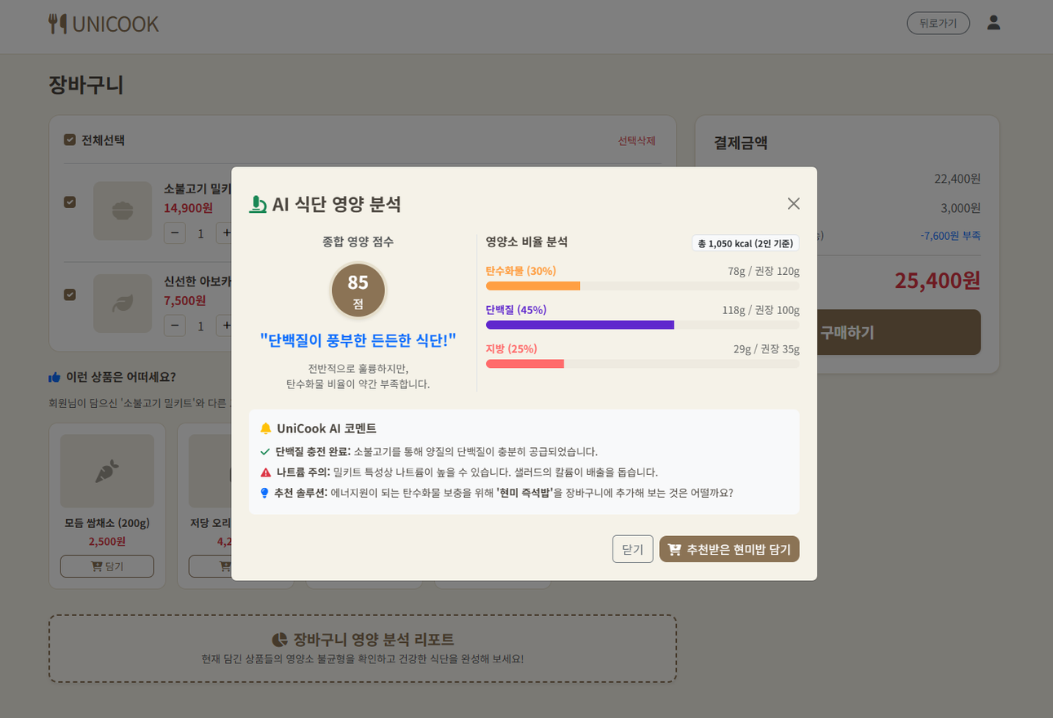

4
1
구매 결정을 내린 후 구매하기 버튼을 눌러 상품을 구입
3
2
비슷한 소비자들이 함께 구매한 상품을 추천해 준다.
1
3
장바구니에 담긴 상품
2
4
뒤로가기 버튼
5
협업 필터링 분석 결과를 보여준다.
5
추후 협의

Slide 5
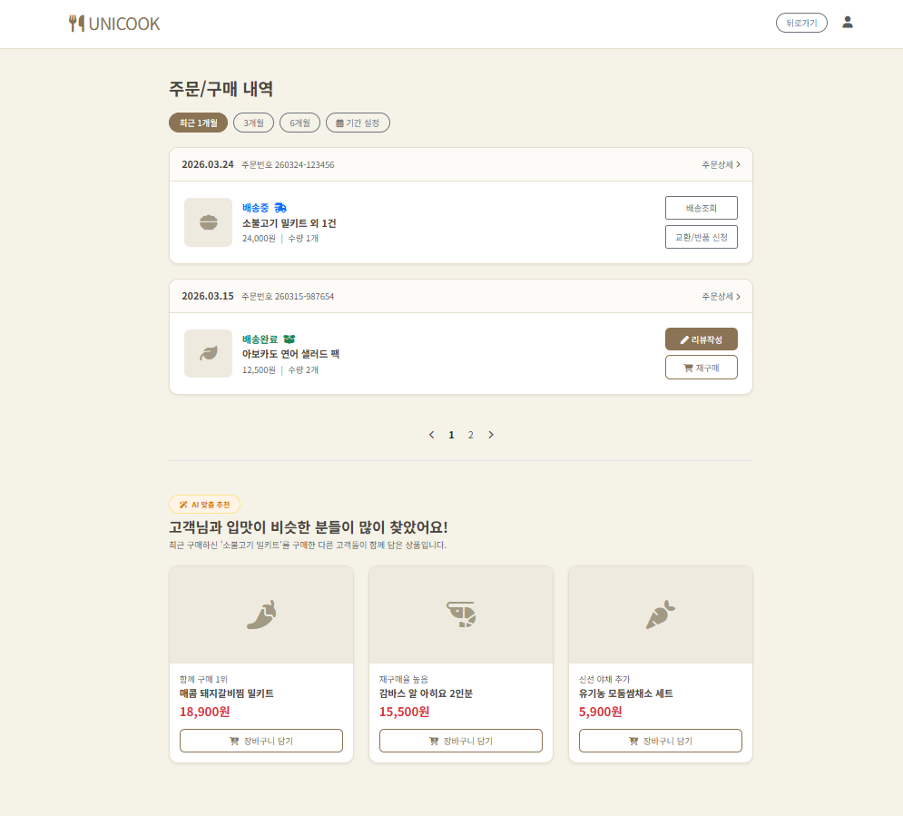
1
삭제 예정
주문상세 내역 확인
삭제 예정
주문 리스트 확인
삭제 예정
유사상품 추천 알고리즘
분석 결과 팝업창으로 확인.
2
1
4
3
2
3
5
4
5
6
6
7
7

